Slide 1
Ôn tập
Do and share
Nhóm: Sunshine
19120302 – Đoàn Thu Ngân
19120383 – Huỳnh Tấn Thọ
19120426 – Phan Đặng Diễm Uyên
19120492 – Đỗ Thái Duy
19120496 – Trần Thị Khánh Duyên

Slide 2
Yêu cầu
Đây là Bài tập nhóm.
Thời gian thực hiện : 1 giờ
Nội dung
Nhóm sẽ xem lại một bài học được gán cho nhóm (xem file Google Sheet cùng thư mục), chọn các ý chính của bài học và biểu diễn lại theo cách của các bạn, sử dụng từ ngữ của bạn.
Nhóm có thể sử dụng bất kỳ cách biểu diễn nào (tự vẽ hình, sử dụng mind map, viết text. …)

Slide 3
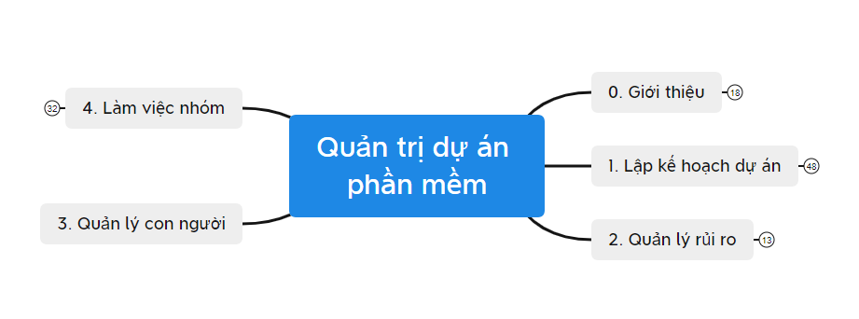

Slide 4
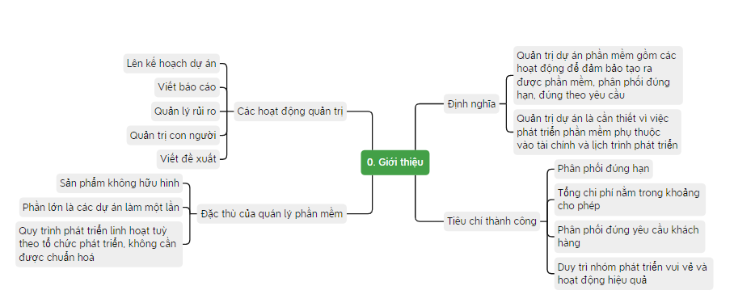

Slide 5
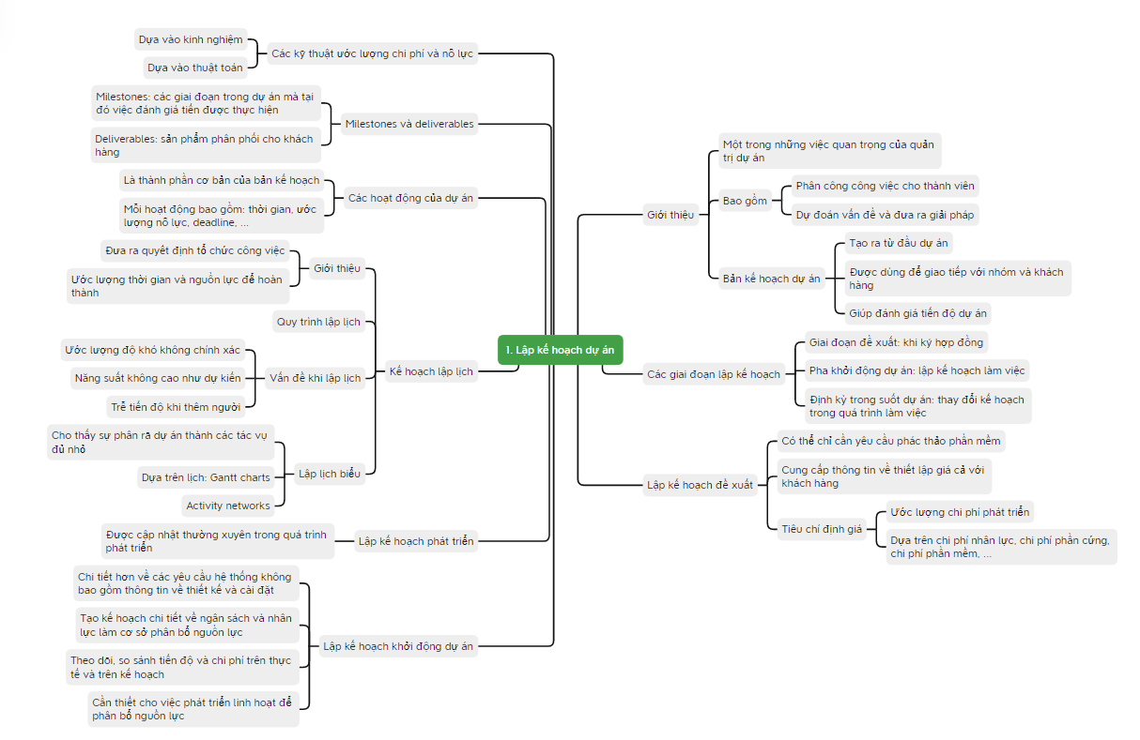

Slide 6
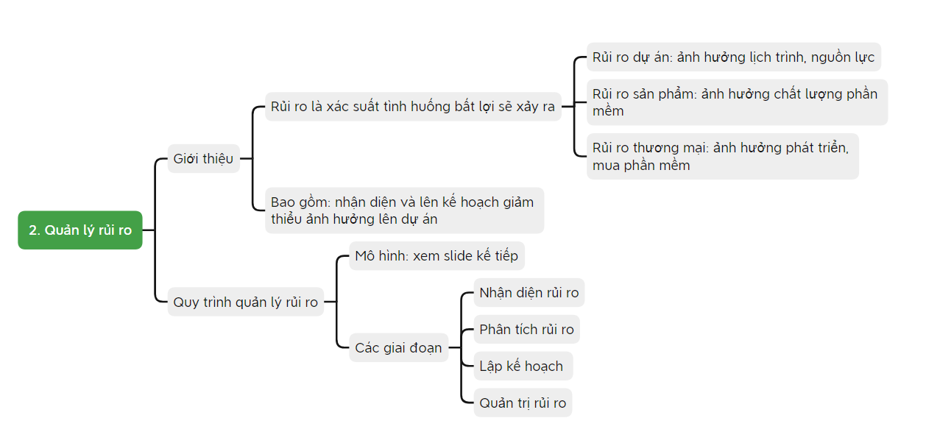

Slide 7
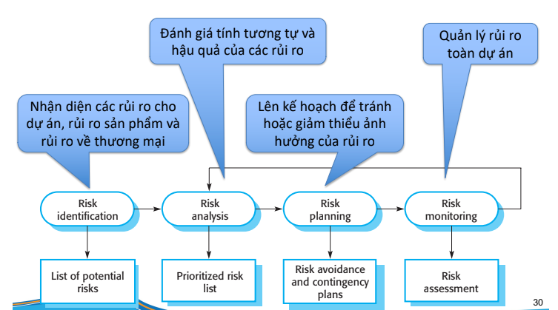

Slide 8
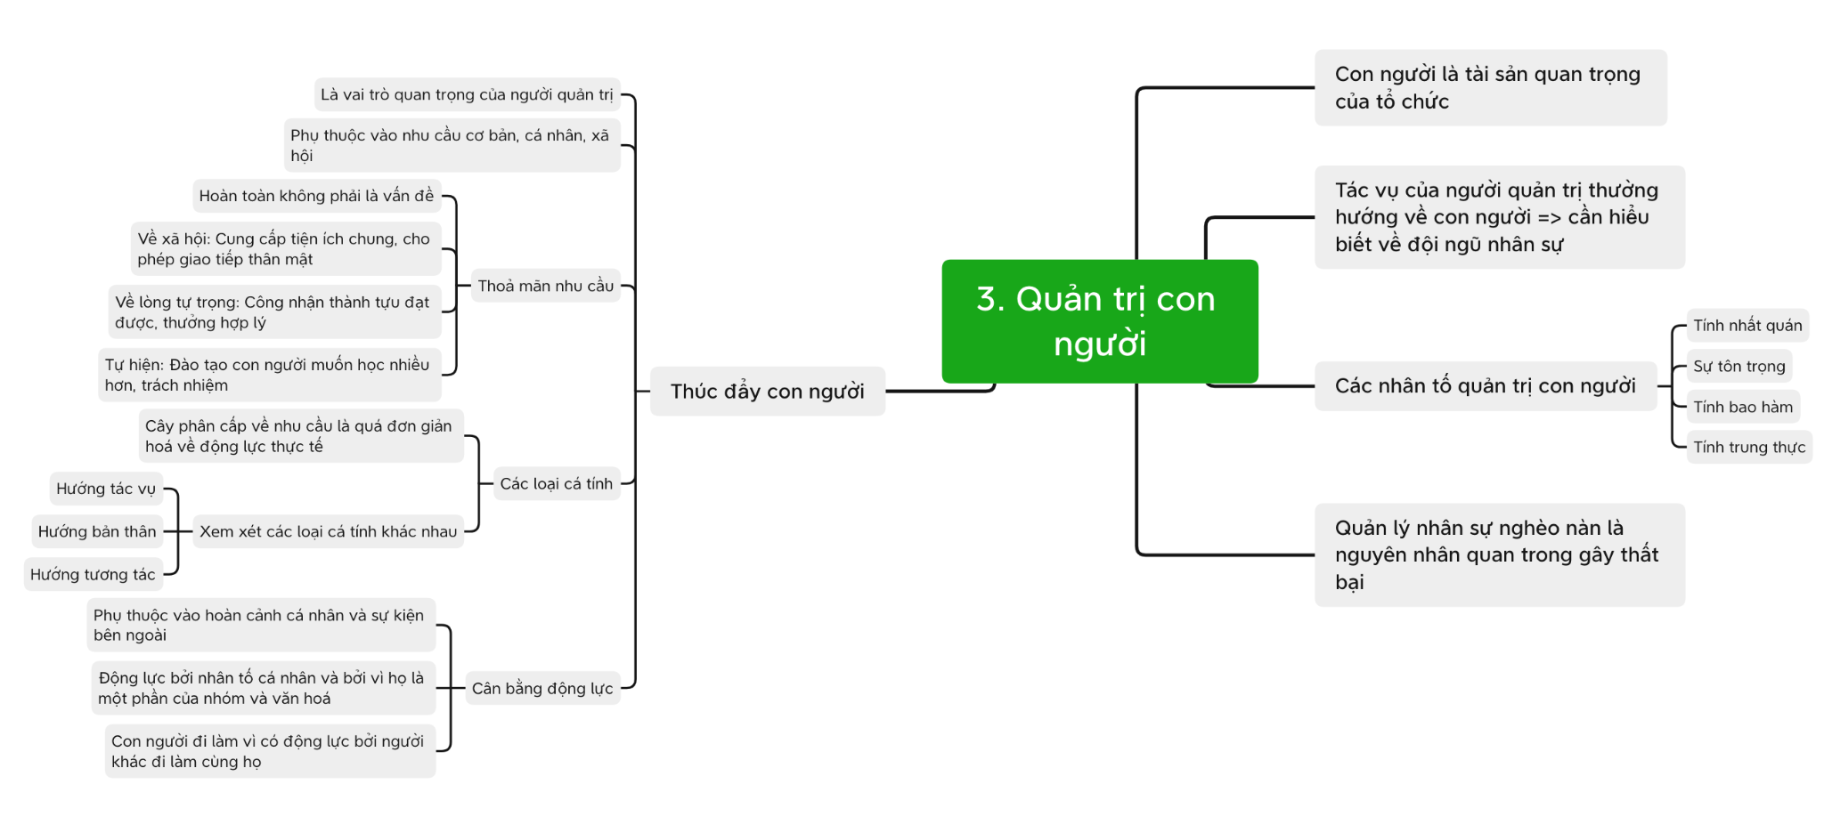

Slide 9
